Slide 1
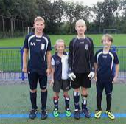
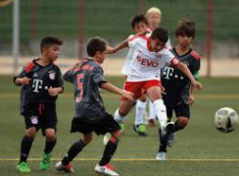
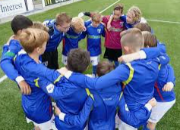
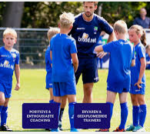
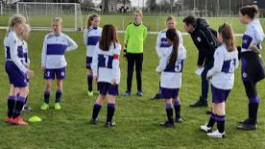
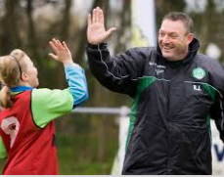
Vessem / DEES jeugd
Beste trainer / begeleider van JO14/15
Een beknopte samenvatting, over deze kinderen en hoe een trainer dit kan begeleiden
Kenmerken van het kind en hoe dit te gebruiken in trainingen en wedstrijden
Groei van het kind start, bij jongens betekent dit krachttoename. Door deze groei kan er een coördinatie probleem. Houd hier rekening mee, zeker gezien blessure preventie.
Spelers zijn kritischer en laten dit ook horen. Betrek de kinderen dus bij opstelling / speelwijze. Uiteraard blijft trainer wel in control. Belangrijk is dat er een groepsgevoel ontstaat.
Spelers worden volwassen, geef ze ook verantwoordelijkheden. Hierdoor ontstaat er meer zelfvertrouwen en eigenwaarde bij de speler..
Maak duidelijke team en positie afspraken. Stimuleer afstemming tussen spelers en linies.
Doe dit in een veilige omgeving. Fouten maken mag, belangrijk is het leerdoel.
Puberteit begint in deze leeftijdsgroep. Jongens zoeken vaker de grenzen op en zijn meer uitgesproken. Meisjes willen eerder weten waarom je dingen zegt / traint.
Kernwoorden die bij deze leeftijdsgroep horen zijn :
Individueel (Samen), Respect, Sportief, Lef, Gedreven, Overzicht en Inzicht, Onderlinge Coaching en Samenwerking
KNVB informatie filmpje
https://youtu.be/B1RtMsSEUgM

Slide 2
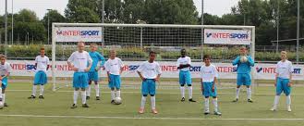
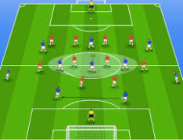
Vessem / DEES jeugd
Welke eigenschappen maken je een goed trainer
Structuur bieden
Maak duidelijk afspraken bij aanvang van het seizoen en spreek de spelers hierop aan. Tip: Leg deze afspraken ook vast
Leg speelwijze uit en houdt hier aan vast, wellicht kunnen dit 2 speelwijzen zijn. Betrek de spelers hierin.
Stimuleren
Voor en tijdens de wedstrijd/training. Zorg dat de spelers er zin in hebben
Individueel aandacht geven
Naast aandacht voor het individu ook aandacht voor taken in het veld.
Verantwoordelijkheid geven
Speelt steeds meer. Laat de spelers meedenken en laat ze in de wedstrijd sturen op een positieve manier.
Geef een leerdoel mee en probeer zo te werken aan het zelfvertrouwen.
Kernwoorden
Geduldig, Plaatje, Herhalen, Positief, Gebruik voetbaltermen (teamgericht en individueel)
INFO: https://www.knvb.nl/downloads/bestand/18548/infographicdoelgroepenjuniorenknvbassist
De training:
De training voor deze leeftijdsgroep is tweemaal per week een uur.
Zorg als trainer dat voor de training start de oefenvormen grotendeels klaar staan en zorg ervoor dat je deze hebt voorbereid.
Voor deze leeftijdsgroep stel ik voor om 3 blokken van (18-20 min) voor te bereiden. Hier kun je diverse trainingsvormen stoppen.
Hier dient wekelijks een positiespel en een partijvorm in zitten.
Deze leeftijdsgroep heeft onderstaande verbeterpunten
Trappen van de bal zowel links als rechts
Plezier in voetbal, door te werken aan het individu kan het kind successen vieren ontwikkelt zich
Begrijpt voetbalbegrippen zoals knijpen / kantelen / aansluiten
Begrijpt (simpele) voetbalsituaties en kan hier naar handelen. Bijv. overtal/ondertal - druk op de bal - veld klein / groot
Omschakelen (aanvallen - verdedigen en andersom)
Onderlinge positieve coaching
Ondersteuning:
Heb je een vraag of je weet niet goed hoe te handelen in een bepaalde situatie. Schroom dan niet en vraag hulp.
Binnen de vereniging zijn er aanspreekpunten die je kunnen helpen.

